Slide 1
APP設計與開發專題研習課程
課程：001(2017/3/18)
陳信宏(阿信)
EOSINCHEN@GMAIL.COM

Slide 2
企業活動與課程關聯

Slide 3
成功 APP 開發方式 不僅是寫程式，還要把使用者需求(設計) 和推廣方式(行銷)一併考慮進來
設計
開發
行銷

Slide 4
基本上，就是說一個好故事 能夠包含一個完整的需求 使用者得到滿足，並願意分享給其他人~~
我想要…
我使用…
設計
開發
行銷
我得到…

Slide 5
設計方面的企業活動
構思與發想
使用設計思考(Design Thinking)模式做發想
畫面與美術(不在本課程中)

Slide 6
開發方面的企業活動
方法論
瀑布式與敏捷式
Scrum方式解說
各式工具(流程控管：Jira, Trello…)(成員溝通：Slack, Jandi…)
開發技術
前端(Android & iOS：使用 React Native)(程式寫作：VS Code)
後端(使用 Firebase 來收集各個 Open Data/API 的資料)
原始碼控管(Git)
持續整合(CI) / 品質保證SQA(Software Quality Assurance) / DevOps (不在本課程中)

Slide 7
行銷方面的企業活動
實體行銷
數位行銷

Slide 8
軟體開發方法論

Slide 9
SLC / SDLC
Software Life Cycle(SLC：軟體生命週期)
軟體從需求到淘汰的整個過程，有如生命的出生到死亡般。整個週期依序為需求產生、需求分析、設計、編碼、測試、調整、建置、維護至淘汰等階段。 (國家教育研究院：http://terms.naer.edu.tw/detail/1286732/)
Software Development Life Cycle(SDLC：軟體開發生命週期)
系統發展生命周期（SDLC），也稱軟體生命周期，是系統工程、資訊系統和軟體工程中的術語，用於描述一個資訊系統從規劃、建立、測試到最終完成部署的全過程。 (Wiki：https://zh.wikipedia.org/wiki/系统发展生命周期)

Slide 10
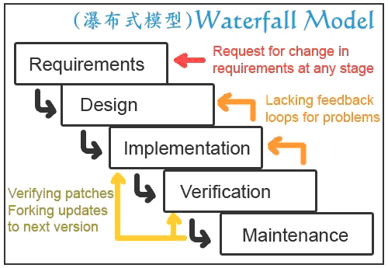
軟體工程：瀑布式開發(WATERFALL MODEL)
http://www.cc.ntu.edu.tw/chinese/epaper/0002/20070920_2011.htm

Slide 11
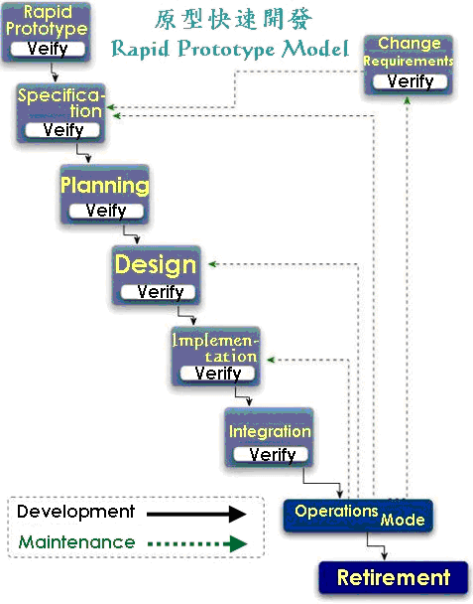
軟體工程：原型快速開發
http://www.cc.ntu.edu.tw/chinese/epaper/0002/20070920_2011.htm

Slide 12
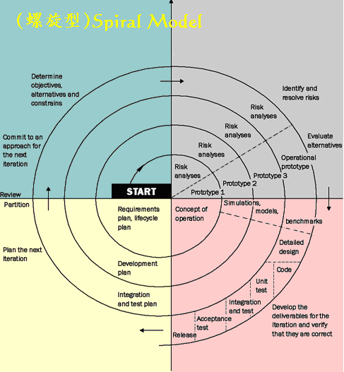
軟體工程：螺旋形開發
http://www.cc.ntu.edu.tw/chinese/epaper/0002/20070920_2011.htm

Slide 13
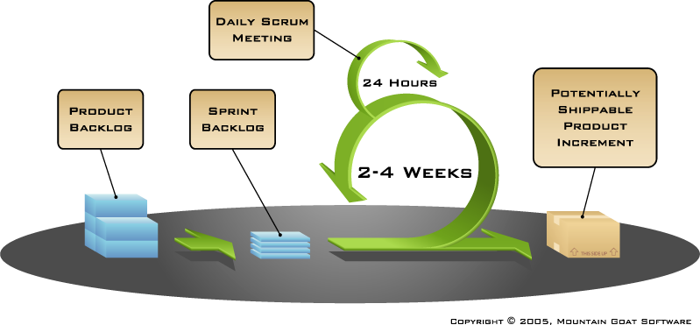
軟體工程：敏捷式開發 之 SCRUM
圖片源於 www.mountaingoatsoftware.com/scrum

Slide 14
團隊與分組
各角色之扮演與執行
跨領域與專長

Slide 15
SCRUM 使用工具

Slide 16
SCRUM 團隊溝通工具 - SLACK
可自行建立團隊( *.slack.com)，適合創業團隊或小組使用
可在不同團隊上，自行註冊與使用不同名稱/密碼(建議電郵相同)
即時對話(單人、群體) – Channels
可使用不同 Channels 來討論各自的事項(各組分別討論)
適合貼網頁、程式碼、文章…
方便檔案管理與尋找
外掛豐富(如可掛入 Google Calendar，時間到會自動提醒)
內容永久保存…
文藻數位系：wdca.slack.com

Slide 17
SCRUM 流程控管軟體
JIRA (https://www.atlassian.com)
功能最為強大(人員控管、各式專案類型、跨專案連結…)
可和同公司其他開發工具做連結
支援 GitLab，方便 Task 做連結
有網站與 App
Trello (https://trello.com)
小型與獨立專案使用
畫面清晰，流程明確，容易操作，基本功能免費使用
無 Sprint 控管
已被 Atlassian 公司收購

